Slide 1
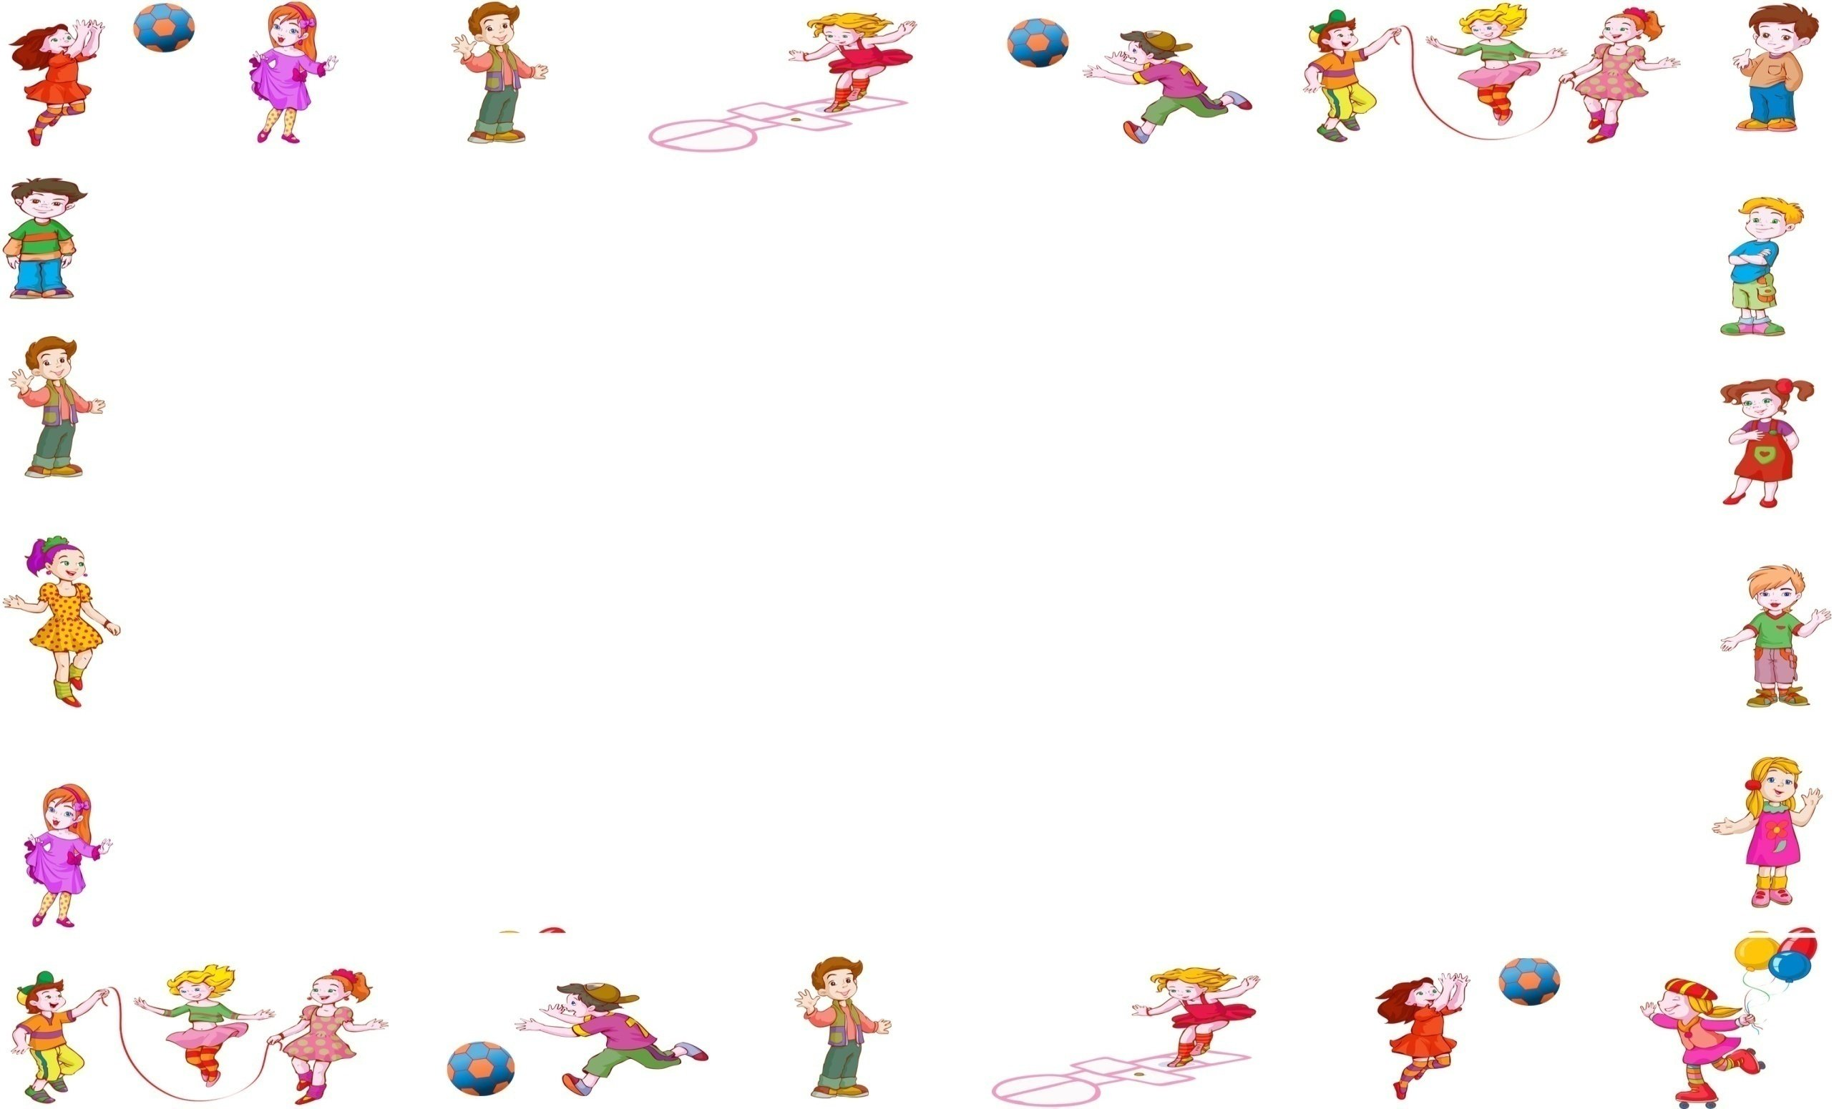
МБДОУ д/с №5 «Родничок» комбинированного вида с. Сарыг-Сеп
Дистанционное обучение
III неделя (с 15 по 21 апреля 2024г.)
II младшая группа
длительность занятия 15 минут
физическая культура
Подготовил:
руководитель по физическому воспитанию
Серен Рада Ооржаковна

Slide 2
Уважаемые родители!
Во время деятельности с ребёнком сделайте,
пожалуйста, фотографии.
Отправить фотографии можно в группу или лично вашему воспитателю.

Slide 3

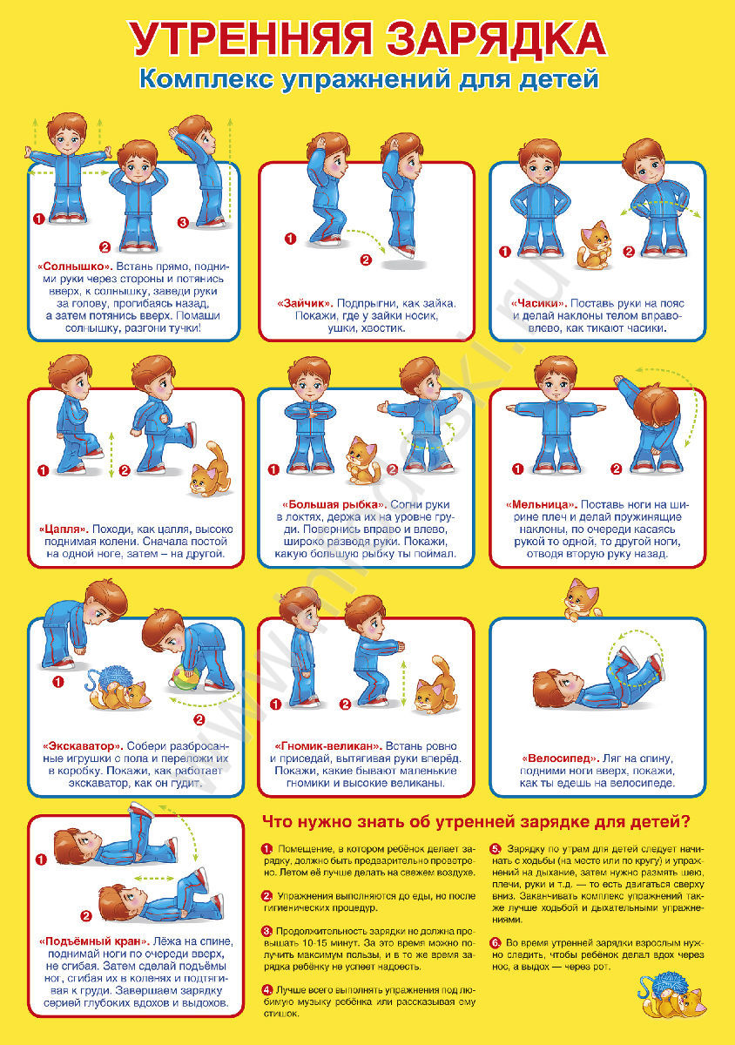

Slide 7
Спасибо за внимание!

